Slide 1
ХАРАКТЕРИСТИКА ПАТОГЕННЫХ МИКРООРГАНИЗМОВ

Slide 2
Пищевые инфекции и отравления. Свойства патогенных микроорганизмов.
Микроорганизмы, способные вызывать заболевания людей, животных и растений, получили название патогенных или болезнетворных.
Степень патогенности микроорганизма принято называть его вирулентностью.
Экзотоксины относят к высокотоксичным веществам белковой природы, которые выделяются в окружающую среду микроорганизмами при их жизни.
Эндотоксины при жизни микроорганизма не выделяются в окружающую среду и освобождаются только после его гибели и разрушения (автолиза) клетки.
Пищевые (алиментарные) заболевания – заболевания, причиной которых служит пища, инфицированная токсигенными микроорганизмами или токсинами микробов.

Slide 3
Сравнительная характеристика пищевых инфекций и отравлений
№ | Пищевые инфекции | Пищевые отравления
1. | Заразные заболевания. Могут передаваться и контактным путем. | Незаразные заболевания. Контактным путем не передаются.
2. | Возникают и передаются не только через пищу, но и через воду, воздух и другими путями. | Пища играет основную роль в возникновении и распространении.
3. | Возбудители в пищевых продуктах не размножаются, но могут длительное время сохраняться. | Возбудители размножаются в пищевых продуктах.
4. | Инкубационный период длительный – от нескольких дней и недель до месяцев. | Инкубационный период сравнительно короткий – от нескольких часов до 1 – 3 суток.

Slide 4
Понятие об иммунитете и его виды
Состояние организма, при котором он противостоит вредному действию микробов, называется невосприимчивостью, или иммунитетом.
Иммунитет может быть врожденным и приобретенным.

Slide 5
Виды иммунитета
Наследственный (видовой, врожденный) иммунитет представляет собой невосприимчивость некоторых видов животных и человека к возбудителям инфекционных заболеваний, поражающим другие виды.
Приобретенный иммунитет, подразделяется на активный и пассивный.
Активный приобретенный иммунитет возникает в результате перенесения инфекционного заболевания (естественный) или в результате введения вакцин (искусственный).
Вакцина – медицинский препарат, состоящий из ослабленных возбудителей инфекционных болезней, а также из обезвреженных токсинов.
Пассивный приобретенный иммунитет – это естественный иммунитет новорожденных и искусственный иммунитет, который создается при введении в организм иммунных сывороток – медицинских препаратов, содержащих готовые антитела.

Slide 6
Инфекция (от лат. infectio – заражение) – совокупность биологических процессов, возникающих в организме человека (или животного) в результате проникновения и размножения в нем возбудителей болезни.
Инфекционный процесс – сложный биохимический процесс взаимодействия макро- и микроорганизма, который сопровождается совокупностью разнообразных симптомов, возникающих в результате внедрения и размножения патогенных микроорганизмов.
Источники инфекции – больной человек или животное, а также бактерио-, бацилло- и вируносители – люди и животные, невосприимчивые к данному заболеванию, а также перенесшие это заболевание.

Slide 7
Пути передачи инфекции:
Прямой контакт (от больного человека к здоровому).
Косвенные пути (фекально-оральный) – через воздух, воду, почву, пищевые продукты, загрязненные руки, предметы обихода; воздушно-капельный, трансмисионный – переносчиками являются насекомые, грызуны).

Slide 8
Пищевые инфекции – такие инфекционные заболевания, при которых пищевые продукты являются только передатчиками токсигенных микроорганизмов.
В пищевых продуктах патогенные микроорганизмы не размножаются, но могут длительное время сохранять свою жизнеспособность и вирулентность.
Пищевые инфекции делятся на кишечные инфекции и зооантропонозы.

Slide 9
Ящур
– острозаразная болезнь крупного рогатого скота, овец, свиней. Возбудитель – мелкий, РНК-содержащий вирус, который сохраняется в масле до 25 дней. Чувствителен к нагреванию (при 70⁰С сохраняется в течение 15 минут, при 100⁰С погибает моментально), формалину и щелочам. Инкубационный период заболевания от 2 до 18 дней. Заболевание сопровождается появлением на слизистой ротовой полости пузырьков, которые затем лопаются и превращаются в болезненные язвы.

Slide 10
Сибирская язва
– относится к числу наиболее опасных инфекций. Возбудитель – Bacillus anthracis – крупная неподвижная аэробная споровая палочка, клетки часто располагаются цепочками. Вегетативные формы погибают при 75 ⁰С через 2-3 мин. Споры термоустойчивы – выдерживают кипячение в течение более часа и доже автоклавирование до 10 мин. Десятки и сотни лет сохраняются в почве. Возбудитель образует сложный экзотоксин. Сибирская язва у человека может протекать в трех формах: кишечной, легочной и кожной. Инфекция передается через зараженное мясо, через инфицированное кожевенное и меховое сырье.

Slide 11
Пищевые отравления микробного происхождения: интоксикация и токсикоинфекции
Пищевые интоксикации
Бактериальной природы
Грибковой природы

Slide 12
Бактериальные пищевые интоксикации
Интоксикации – пищевые отравления, вызываемые при употреблении продуктов, в которых накопились экзотоксины – продукты жизнедеятельности определенных микроорганизмов.
Способностью продуцировать экзотоксины обладают стафилококки и возбудитель ботулизма Clostridium botulinus.

Slide 13
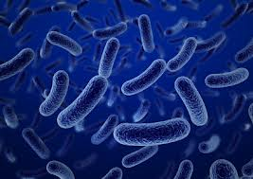
Ботулизм (от лат. «botulus» — колбаса) — тяжелое пищевое отравление токсином Clostridium botulinum. Это крупные, подвижные, грамположительные палочки, образуют споры. Клостридии ботулизма — строгие анаэробы, оптимальная температура роста 30—37 °С. Не развиваются и не продуцируют токсин при pH ниже 4,0, при температуре ниже 4—5 °С, содержании NaCl 6—10 % (в зависимости от температуры). Попадая с пищей в кишечник, токсин всасывается в кровь и поражает центральную нервную и сердечнососудистую системы.
Инкубационный период чаще 12—24 ч, но может быть и короче (2—6 ч) и длительнее (несколько суток).

Slide 14
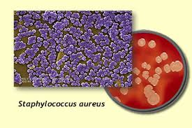
Стафилококковые пищевые интоксикации
Патогенные стафилококки — семейство Micrococcaceae, род Staphylococcus, обитают на коже человека, в носоглотке и известны как возбудители гнойничковых и ряда других заболеваний. Род Staphylococcus включает несколько видов: пищевые отравления вызываются в основном S.aureus (золотистым стафилококком). При размножении в пищевых продуктах он продуцирует энтеротоксин (кишечный яд), вызывающий отравление, выделяет фермент (плазмокоагулаза) —свертывающий плазму крови, поэтому патогенные стафилококки получили название коагулазоположительных.
Золотистые стафилококки — грамположительные, факультативные анаэробы, оптимум температура — 30—37 °С.
Распространение возбудителя происходит воздушно-капельным, воздушно-пылевым и контактным путями. Иногда энтеротоксигенный стафилококк попадает в пищу от больных животных и людей с гнойные заболеваниями кожи. Причиной отравления могут послужить различные продукты — сметана, творог, мясные, рыбные, кулинарные и кондитерские (особенно с заварным кремом) изделия и др.

Slide 15
Пищевые токсикоинфекции
Пищевые токсикоинфекции, вызываемые сальмонеллами (Salmonella), называют сальмонеллезами.
Наиболее распространенными возбудителями сальмонеллезных токсикоинфекции является бреславльская палочка – S. typhimurium (палочка мышиного тифа). Несколько меньшую роль играет палочка Гертнера (S. enteritidis). Среди других сальмонелл удельный вес отравлений S. typhimurium составляет от 23 до 70 % (В. А. Килессо).
Экзотоксина они не образуют, их болезнетворное действие на организм человека и животного связано с эндотоксином, который характеризуется высокой токсичностью.

Slide 16
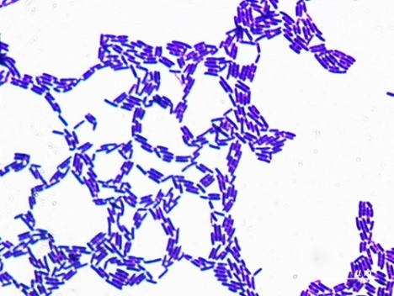
Bacillus cereus (бацилла цереус) — подвижная, спорообразующая палочка, грамположительная, аэроб. Оптимальная температура развития 30—32 °С, минимальная — 5—10 °С. Бацилла устойчива к высокой концентрации соли (до 10—15 %) и сахара (до 40—60 %). Споры Bacillus cereus термоустойчивы и могут сохраняться в продукте не только при обычной кулинарной обработке, но даже при стерилизации консервов .
Возбудитель широко распространен во внешней среде, является постоянным обитателем почвы, обнаруживатся в различных сухих продуктах (в сухом молоке, яичном порошке, суповых концентратах), на овощах. B.cereus продуцирует энтеротоксин и ряд других биологически активных веществ. Отравление могут вызвать и образующиеся под влиянием протеолитических ферментов этих бацилл продукты расщепления белка (например, токсичные амины). Инкубационный период — от 4 до 16 ч, длительность заболевания 1—2 сут.

Slide 18
Энтеропатогенные кишечные палочки относятся к семейству Enterobacteriaceae рода Escherichia, виду E.coli.
Энтеропатогенные кишечные палочки мелкие, подвижные, грамотрицательные, не образуют спор, факультативные анаэробы . Диапазон роста от 5 до 45 °С, оптимум — 30—37 °С, но хорошо растут и при комнатной температуре. Сбраживают лактозу и ряд других сахаров до кислот и газа, образуют индол. При нагревании до 60 °С E.coli погибает через 15—20 мин, при 75 °С — через 4—5 мин.
Энтеропатогенные кишечные палочки попадают в пищевые продукты от больных людей и бактерионосителей. Пищевые токсикоинфекции, вызванные этим микробом, чаще всего связаны с употреблением мясных и молочных продуктов (готовые блюда из рубленого мяса, домашняя простокваша, кефир, творог) и блюд из сырых овощей и фруктов.

Slide 19
Энтерококки, или фекальные стрептококки (стрептококки группы D по Лансфилду), входят в состав нормальной микрофлоры кишечника человека и теплокровных животных. Они обладают антагонистическими свойствами по отношению к возбудителям кишечных инфекций. Находятся они также в почве, воде, на растениях.
Основным возбудителем пищевых токсикоинфекций является Streptococcus faecalis. Кокки располагаются попарно, реже короткими цепочками. Фекальный стрептококк более устойчив по сравнению с сальмонеллами и кишечной палочкой к воздействию многих физико-химических факторов (высушиванию, повышенным температурам, замораживанию, кислой реакции среды).
St. faecalis – факультативный анаэроб, растет при содержании в среде до 6,5 % NaCl, температурные границы его роста от 10 до 45 °С. Нагревание до 60–65 °С он выдерживает в течение 30 мин, при 80–85 °С погибает. Отравления могут быть вызваны различными продуктами.

Slide 20
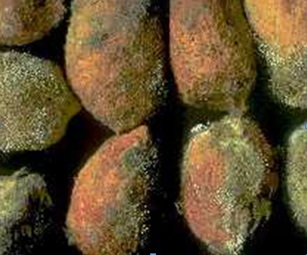
Микотоксикозы
Микотоксины (от греч. mukes – гриб и toxicon – яд) – это вторичные метаболиты микроскопических плесневых грибов, обладающие выраженными токсическими свойствами.
В настоящее время известно более 250 видов плесневых грибов, продуцирующих около 100 токсических соединений, являющихся причиной алиментарных токсикозов у человека и животных.
Особенности большинства микотоксинов: термостойкость (сохраняются в продуктах при всех видах кулинарной обработки), высокая токсичность (способность вызывать злокачественное перерождение тканей организма)

Slide 21
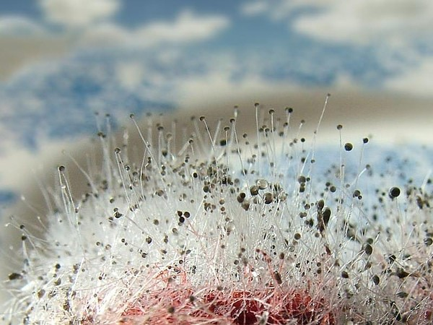
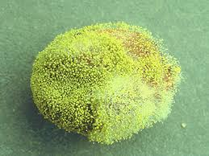
Охратоксины
– соединения высокой токсичности с ярко выраженным тератогенным эффектом.
Продуцентами охратоксинов являются микроскопические грибы рода Aspergillus и Penicillium.

Slide 22
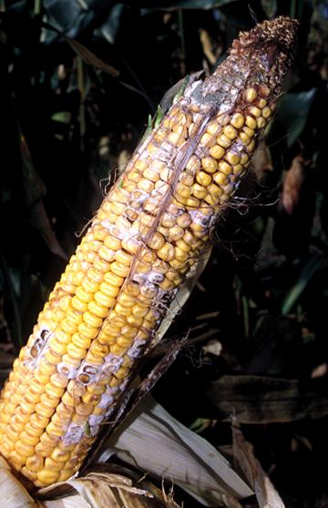
Трихотецены
Этот класс микотоксинов вырабатывается различными видами микроскопических грибов Fusarium и др. Известно более 40 трихотеценовых метаболитов, одни из них биологически активны, а другие являются чрезвычайно сильнодействующими токсинами.
Основными продуцентами зеараленона
являются Fusarium graminaerum
и F. roseum.

Slide 23
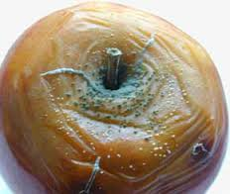
Патулин
Микотоксины, продуцируемые микроскопическими грибами рода Penicillium, распространены повсеместно и представляют реальную опасность для здоровья человека.
Патулин особо опасный микотоксин, обладающий канцерогенными и мутагенными свойствами. Основными продуцентами патулина являются микроскопические грибы
рода Penicillium patulinum
и Penicillium expansum.

Slide 24
Мероприятия по борьбе с пищевыми отравлениями и инфекциями
1. Систематический ветеринарно-санитарный надзор за убойными животными, условиями убоя скота, первичной обработкой и разделкой туш.
2. Строгое соблюдение установленного уровня санитарно-гигиенического режима содержания предприятий пищевой промышленности, общественного питания и торговой сети.
3. Систематическая борьба с грызунами и мухами, защита от них пищевых продуктов.
4. Выполнение гигиенических требований к содержанию помещений, оборудования, инвентаря, посуды и тары ; периодическая санитарная обработка помещений для хранения продуктов, холодильных камер, тары, стеллажей и других предметов.
5. Систематическое проведение санитарно-просветительной работы среди персонала; строгое соблюдение персоналом правил личной гигиены, повышение санитарной культуры.

Slide 25
6. Борьба с бациллоносительством возбудителей пищевых заболеваний среди людей, соприкасающихся непосредственно с пищевыми продуктами, путем периодического медицинского освидетельствования, отстранения от работы бациллоносителей, лиц с гнойничковым поражением кожи, катаром верхних дыхательных путей и больных туберкулезом.
7. Механизация и автоматизация производственных процессов, усовершенствование методов расфасовки и упаковки продуктов непосредственно на промышленных предприятиях.
8. Систематический санитарно-микробиологический контроль перерабатываемого сырья, полуфабрикатов, готовой продукции, санитарного состояния технологического оборудования и инвентаря.

